Slide 1
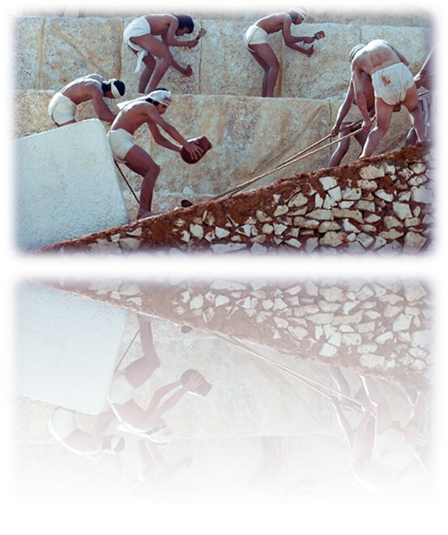
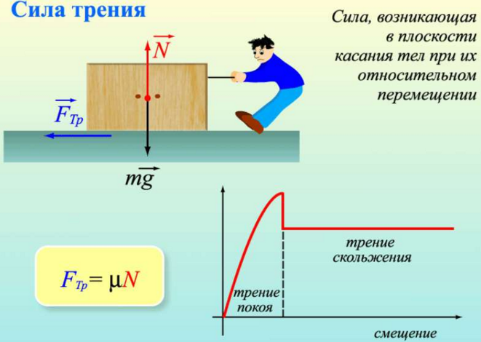
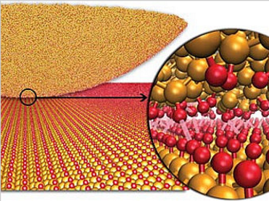
Триботехника
Лекция 1. Концепции трения, износа и смазки
лектор: д-р. техн. наук, проф. кафедры
мехатроники, механики и робототехники Корнаев Алексей Валерьевич

Slide 2
Структура курса и план лекции
Структура курса:
лекции (12 ч.);
практические занятия (16 ч.);
лабораторные занятия (20 ч.);
самостоятельная работа студентов (72 ч.).
Вид итогового контроля: экзамен.
Рекомендуемая литература (доступна в электронной библиотечной системе изд-ва «Лань»):
Пенкин Н.С. Основы трибологии и триботехники /Н.С. Пенкин, А.Н. Пенкин, В.М. Сербин// М.: Машиностроение. 2012. 202 с.
Мышкин Н.К. Трение, смазка, износ. Физические основы и технические приложения трибологии /Н.К. Мышкин, М.И Петроковец// М.: Физматлит. 2007. 368 с.
План лекции:
Основные определения
Концепции трения
Концепции изнашивания
Концепции смазки

Slide 3
1. Основные определения
Трибология (от греч. «трибо» – тереть, натирать, и «логос» – слово, мысль) и триботехника - область науки (трибология) и техники (триботехника), заключающаяся в изучении явлений при трении и изнашивании, установлении закономерностей происходящих при этом процессов, а также в использовании полученных результатов и закономерностей при проектировании, изготовлении, эксплуатации, ремонте машин и приборов для повышения их надежности.
Внешнее и внутреннее трение – явление сопротивления относительному перемещению тел (внешнее трение) или частиц внутри тела (внутреннее трение) в результате силового взаимодействия и сдвига по контактной поверхности, сопровождающееся рассеянием энергии.
Изнашивание – процесс удаления материала с контактной поверхности тела в результате трения.
Смазка – процесс, в результате которого уменьшается трение и износ за счет применения смазочного материала.

Slide 4
1. Основные определения
Трибология (от греч. «трибо» – тереть, натирать, и «логос» – слово, мысль) и триботехника - область науки (трибология) и техники (триботехника), заключающаяся в изучении явлений при трении и изнашивании, установлении закономерностей происходящих при этом процессов, а также в использовании полученных результатов и закономерностей при проектировании, изготовлении, эксплуатации, ремонте машин и приборов для повышения их надежности.
Внешнее и внутреннее трение – явление сопротивления относительному перемещению тел (внешнее трение) или частиц внутри тела (внутреннее трение) в результате силового взаимодействия и сдвига по контактной поверхности, сопровождающееся рассеянием энергии.
Изнашивание – процесс удаления материала с контактной поверхности тела в результате трения.
Смазка – процесс, в результате которого уменьшается трение и износ за счет применения смазочного материала.

Slide 5
1. Основные определения
Трибология (от греч. «трибо» – тереть, натирать, и «логос» – слово, мысль) и триботехника - область науки (трибология) и техники (триботехника), заключающаяся в изучении явлений при трении и изнашивании, установлении закономерностей происходящих при этом процессов, а также в использовании полученных результатов и закономерностей при проектировании, изготовлении, эксплуатации, ремонте машин и приборов для повышения их надежности.
Внешнее и внутреннее трение – явление сопротивления относительному перемещению тел (внешнее трение) или частиц внутри тела (внутреннее трение) в результате силового взаимодействия и сдвига по контактной поверхности, сопровождающееся рассеянием энергии.
Изнашивание – процесс удаления материала с контактной поверхности тела в результате трения.
Смазка – процесс, в результате которого уменьшается трение и износ за счет применения смазочного материала.

Slide 6

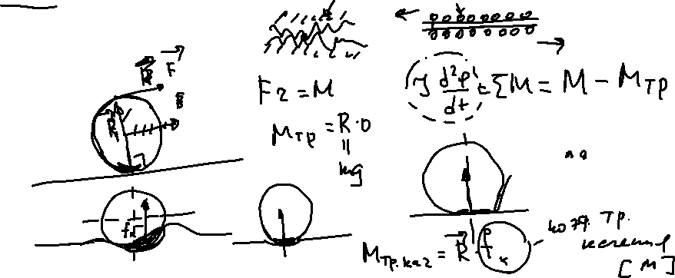
2. Концепции трения
2.1 Классификация трения
Трение
По типу относительного движения:
По степени смазки: граничное (сухое), смешанное (п/жидкостное), жидкостное
По уровню и природе взаимодействия: деформационное и адгезионное
покоя
скольжения
качения

Slide 7
2. Концепции трения
2.1 Классификация трения
Трение
По типу относительного движения:
По степени смазки: граничное (сухое), смешанное (п/жидкостное), жидкостное
По уровню и природе взаимодействия: деформационное и адгезионное
покоя
скольжения
качения
2.2 Классические законы трения. Коэффициент трения

Slide 8
3. Концепции изнашивания

Slide 9
4. Концепции смазки
2.1 Классификация трения
Трение
По типу относительного движения:
По степени смазки: граничное (сухое), смешанное (п/жидкостное), жидкостное
По уровню и природе взаимодействия: деформационное и адгезионное
покоя
скольжения
качения

Slide 10
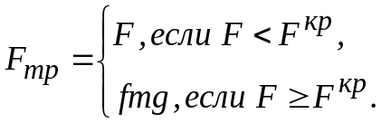
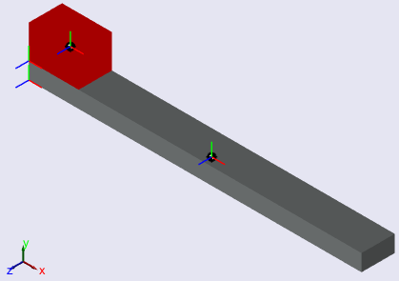
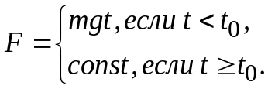


Практикум
Задача1. Используя специализированное программное обеспечение необходимо выполнить расчет основных характеристик горизонтального движения тела массой m под действием внешней силы F и силы трения Fтр.
Закон трения:
№ вар. | m, кг | F^{кр}, Н | F=F(t), Н | Найти
1 | 0.1 | 5 |  | x(t), V(t), a(t), Aтр
2 | 0.2 | 7 |  | x(t), V(t), a(t), Nтр
3 | 0.1 | 6 |  | x(t), V(t), a(t), Aвнеш
4 | 0.3 | 10 |  | x(t), V(t), a(t), Nвнеш
5 | 0.5 | 3 |  | x(t), V(t), a(t), Nвнеш
6 | 0.2 | 8 |  | x(t), V(t), a(t), Aтр
7 | 0.4 | 5 |  | x(t), V(t), a(t), Nтр
8 | 0.6 | 3 |  | x(t), V(t), a(t), Aвнеш
9 | 0.7 | 3 |  | x(t), V(t), a(t), Nвнеш
10 | 0.8 | 3 |  | x(t), V(t), a(t), Aтр
11 | 1 | 5 |  | x(t), V(t), a(t), Nтр

